Slide 1


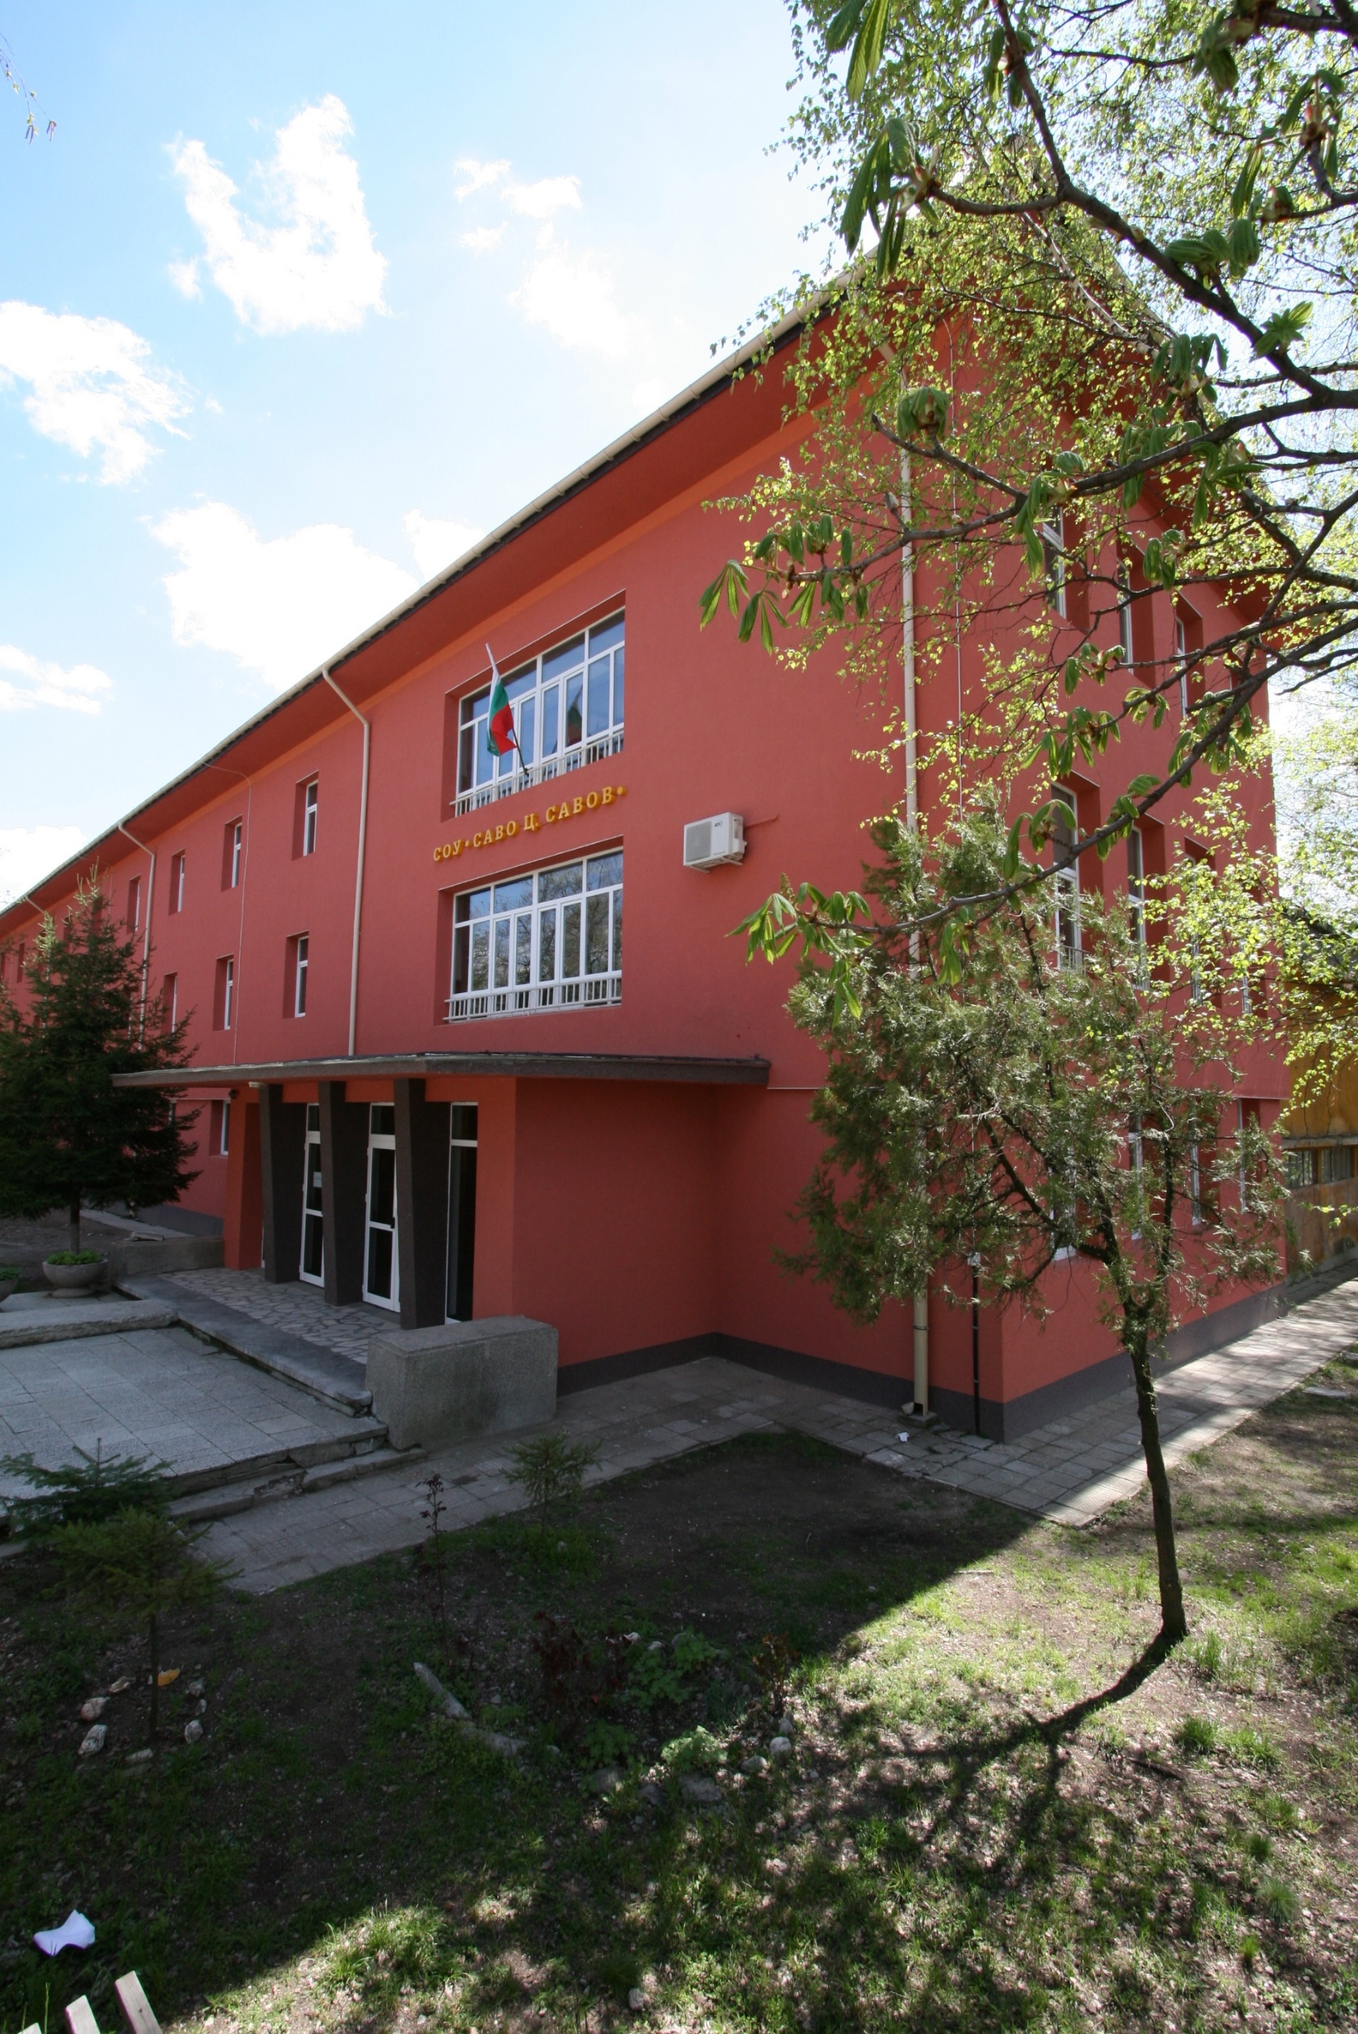
„УЧИЛИЩНА STEM СРЕДА"
КОМПОНЕНТ „ОБРАЗОВАНИЕ И УМЕНИЯ“
НАЦИОНАЛЕН ПЛАН ЗА ВЪЗСТАНОВЯВАНЕ И УСТОЙЧИВОСТ (НПВУ)
БЕНЕФИЦИЕНТ „СРЕДНО УЧИЛИЩЕ „САВО ЦЕНОВ САВОВ“ ГРАД ПИРДОП
АДБФП № BG-RRP-1.015-1535-C01
ИЗПЪЛНИТЕЛНА АГЕНЦИЯ
„ПРОГРАМА ЗА ОБРАЗОВАНИЕ“
План за възстановяване и устойчивост
Име на проекта: Изграждане на училищна STEM среда в СУ „Саво Ценов Савов“ – гр. Пирдоп

Slide 2
Какво означава STEM среда?
ИЗПЪЛНИТЕЛНА АГЕНЦИЯ
„ПРОГРАМА ЗА ОБРАЗОВАНИЕ“
План за възстановяване и устойчивост
S T E M
Science
Technology
Engineering
Mathematics
STEM среда: обстановка, фокусирана върху изучаване на наука, технология, инженерство и математика

Slide 3
Същност на проекта
ИЗПЪЛНИТЕЛНА АГЕНЦИЯ
„ПРОГРАМА ЗА ОБРАЗОВАНИЕ“
План за възстановяване и устойчивост
  Създаване на интегрирана учебна среда от ново поколение.
  Изграждане на цялостна образователна STEM среда, включваща обновяване, модернизиране и създаване на ново пространство, което позволява качествено образование.
Цели на проекта
  Създаване на интегрирана учебна среда от ново поколение, която да поощри и подкрепи образователните иновации в обучението и преподаването в сферата на STEM.
  Повишаване на интереса към науките и научните изследвания у учениците.

Slide 4

Очаквани резултати от изпълнението на проекта
ИЗПЪЛНИТЕЛНА АГЕНЦИЯ
„ПРОГРАМА ЗА ОБРАЗОВАНИЕ“
План за възстановяване и устойчивост
  Ремонт на училищната сграда, доставка на модерно специализирано оборудване и обновяване на образователната структура, което дава възможност за професионално образование и обучение.
  Изграждане на училищен център в две самостоятелни помещения: Дигитално студио с фокус върху технологиите в креативните индустрии и Лаборатория по природни науки, създаваща условия за прилагане на научените в часовете по природни науки теоретични знания.
  Изграждане на 5 високотехнологични оборудвани и свързани класни стаи.
  Изцяло обновена среда за обучение в сфери Роботика и Кибер - физични системи, Дизайн и 3D Прототипиране, Природни науки, Математика и Информатика.

Slide 5

ИЗПЪЛНИТЕЛНА АГЕНЦИЯ
„ПРОГРАМА ЗА ОБРАЗОВАНИЕ“
План за възстановяване и устойчивост
Начин на изпълнение
Дейност: Изграждане на STEM център и ВОСКС в училище, включително извършване на строително монтажни дейности и доставка и монтаж на оборудване и обзавеждане.
Дата на стартиране на проекта: 06.11.2024 г.
Дата на приключване на проекта: 31.05.2026 г.

Slide 6
ИЗПЪЛНИТЕЛНА АГЕНЦИЯ
„ПРОГРАМА ЗА ОБРАЗОВАНИЕ“
План за възстановяване и устойчивост
Бюджет
Обобщение | Без ДДС | С ДДС
Планирани разходи за СМР | 45 000.00 лв. | 54 000.00 лв.
Планирани разходи за материални активи | 163 311.00 лв. | 195 973.20 лв.
Планирани разходи за непреки активности | 2 083.11 лв. | 2 499.73 лв.
Обща стойност на БФП: 252 472.93 лв.

Slide 7
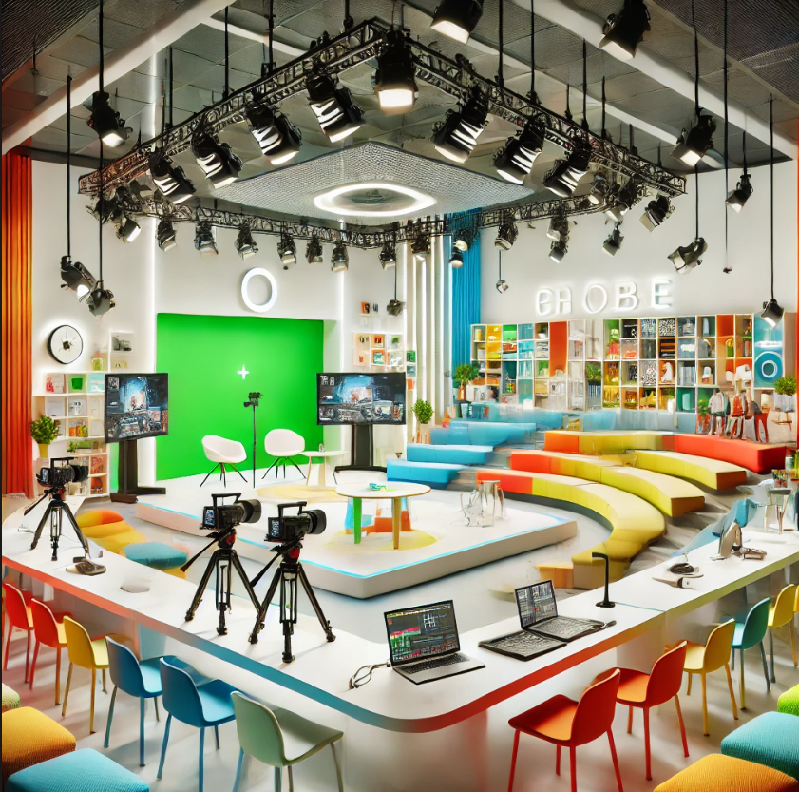
ИЗПЪЛНИТЕЛНА АГЕНЦИЯ
„ПРОГРАМА ЗА ОБРАЗОВАНИЕ“
План за възстановяване и устойчивост
Дигитално студио
В него ще бъдат обособени:
Зона за видео заснемане – оборудвана със зелен екран, 2 видеокамери със стативи, комплект осветление
Зона за звукозапис – оборудвана с микрофони
Зона за 3D прототипиране – оборудвана с 3D скенер и два 3D принтера, като единият е наличен в училището.
Зона за роботика – оборудвана със стандартна маса за роботика.
Зона с мобилни и преносими модулни мебели, чрез които лесно да бъде преобразувана за самостоятелно проучване, работа по групови проекти и презентационна зала.
Амфитеатрален кът за участие в дебати, разговори и срещи.

Slide 8
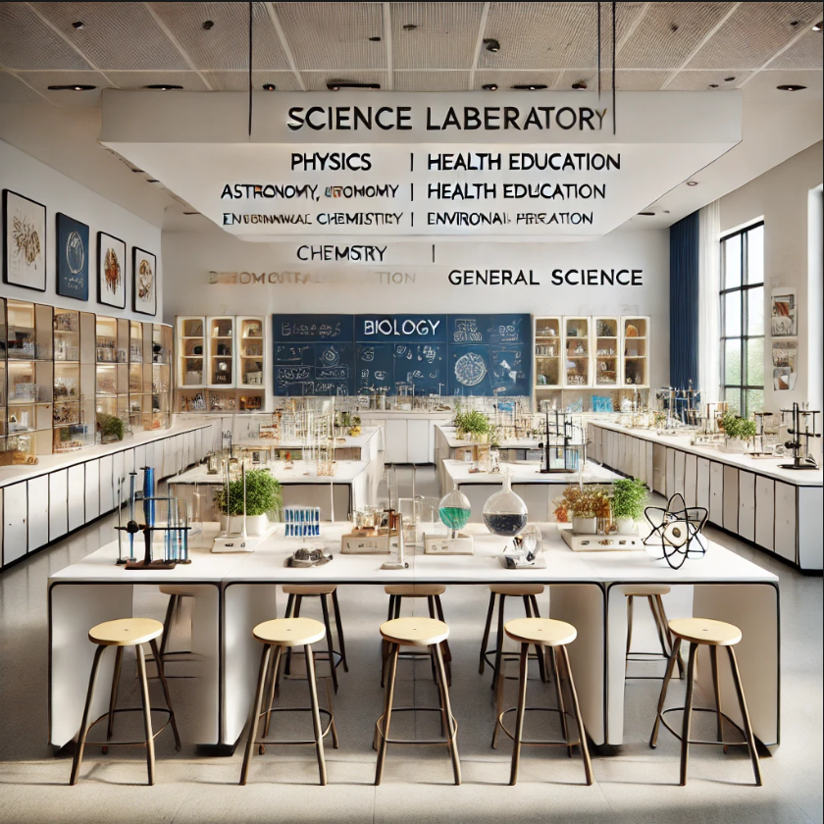
Лаборатория по природни науки
ИЗПЪЛНИТЕЛНА АГЕНЦИЯ
„ПРОГРАМА ЗА ОБРАЗОВАНИЕ“
План за възстановяване и устойчивост
Включва оборудване от направление „Природни науки“.
Лабораторията по природни науки ще бъде обзаведена с 3 лабораторни учебни острова - всеки за 10 ученици. Те ще бъдат оборудвани с комплекти за работа по физика и астрономия, биология и здравно образование, химия и опазване на околната среда и човекът и природата.
Предвижда се използването на регулируеми табуретки за удобство в процеса на работа.

Slide 9
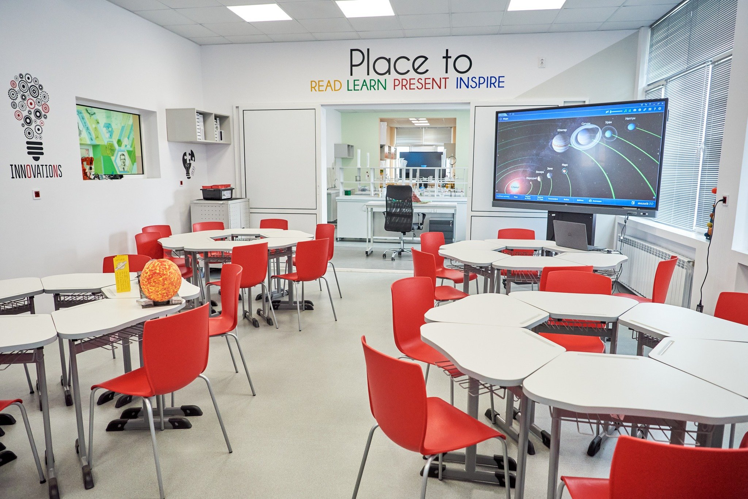
ИЗПЪЛНИТЕЛНА АГЕНЦИЯ
„ПРОГРАМА ЗА ОБРАЗОВАНИЕ“
План за възстановяване и устойчивост
Високотехнологични оборудвани и свързани класни стаи
Предвижда се изграждането на 5 високотехнологични оборудвани и свързани класни стаи
Ефикасен, неограничен и равен достъп до модерно и дигитално образователно съдържание.
Ще бъде закупено следното оборудване: интерактивни дисплеи, OPS модули, преносими компютри, графични таблети, камери с микрофон.

Slide 10
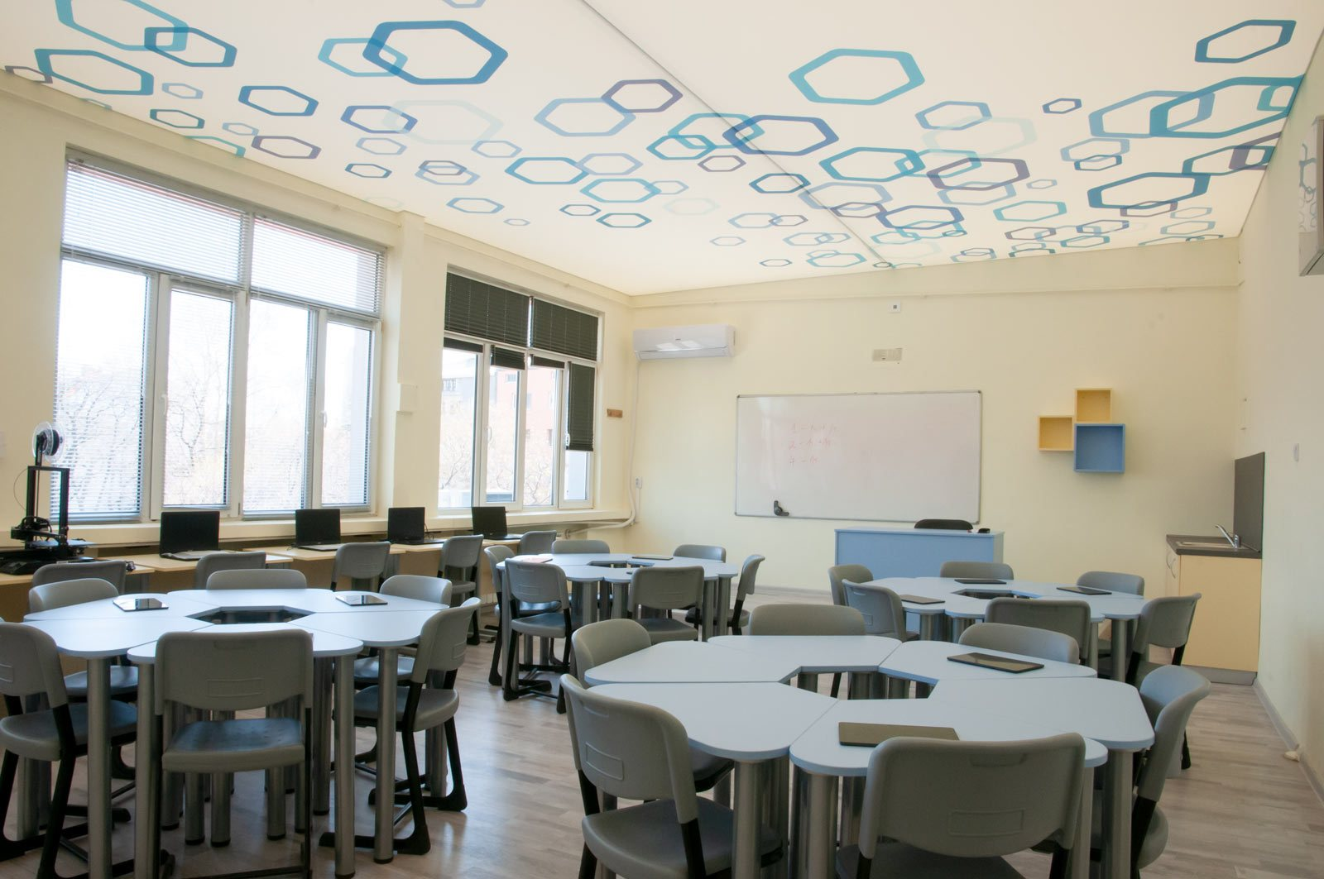
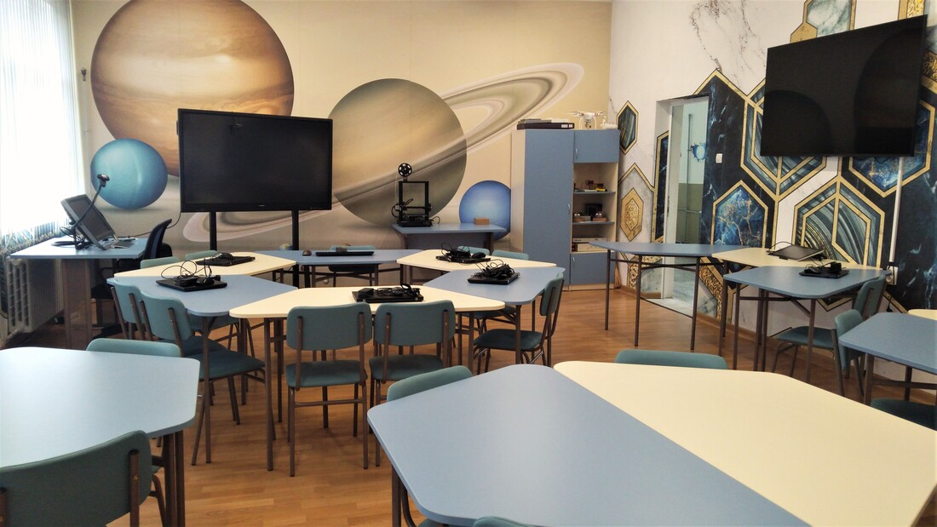
ИЗПЪЛНИТЕЛНА АГЕНЦИЯ
„ПРОГРАМА ЗА ОБРАЗОВАНИЕ“
План за възстановяване и устойчивост
Примери за изградени STEM зони
ОУ „Райна Княгиня“, гр. Пловдив
СУ „Свети Кирил и Методий“, с. Върбина

Slide 11

ИЗПЪЛНИТЕЛНА АГЕНЦИЯ
„ПРОГРАМА ЗА ОБРАЗОВАНИЕ“
План за възстановяване и устойчивост
Благодарим за вниманието!
Изготвено от: Екип за управление на проекта

